Slide 1
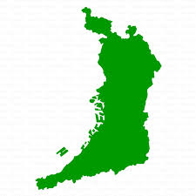
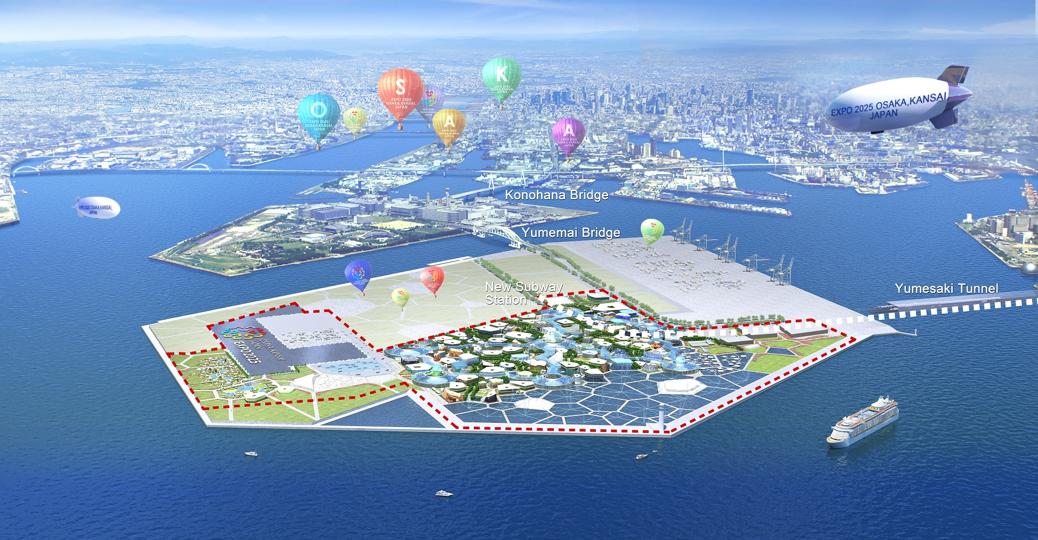

２０２５日本万国博覧会の誘致について（概要）
9
開催概要
テーマ 「いのち輝く未来社会のデザイン」
（Designing Future Society for Our Lives）
サブテーマ ・多様で心身ともに健康な生き方
・持続可能な社会・経済システム
開催期間(予定)：2025年5月3日～11月3日（185日間）
目標入場者数 ：約2,800万人
開催場所 ：夢洲 （大阪市此花区） 約155haを想定
アクセス ：地下鉄中央線の延伸計画、主要駅からのシャトルバスの運行 等
◎
会場イメージ図（夢洲）
夢洲
【経費等】
万博誘致委員会と誘致活動
事業費（想定）
負担
経済効果
万博誘致実現に向けて、官民一体となったオールジャパン体制を構築
名 称：2025日本万国博覧会誘致委員会（2017年3月27日設立）
会 長：榊原経団連名誉会長
会長代行：松井知事、松本関経連会長
副 会 長：吉村市長、井戸広域連合会長、尾崎大商会頭、黒田同友会代表幹事、
池田同代表幹事、京都商工会議所会頭、神戸商工会議所会頭など
顧 問：経団連会長、日本商工会議所会頭、経済同友会代表幹事
委 員：各企業代表取締役及び市会議長、府議会議長など
会場建設費
約1,250億円
国・自治体・経済界
運 営 費
約820億円
入場料収入等
約2.0兆円
関連事業費
約730億円
自治体中心に調整
出典：ビッド・ドシエ（経済産業省 ）より
【想定スケジュール】
2017 2018 2019 ･･･ 2025
【誘致委員会の会員を募集】
誘致に賛同していただける会員（団体・個人）の募集を行っております。
※誘致委員会ホームページ会員登録画面より登録をお願いします。
http://www.expo2025-osaka-japan.jp/recruit/
【誘致署名】
誘致に賛同していただける方に署名活動を行っております。
4月
6月
9月
11月
3月
6月
11月
開催地決定（11月23日）
立候補
ＢＩＥ総会
誘致提案書策定
ＢＩＥ総会
ＢＩＥ調査団来日
ＢＩＥ総会
ＢＩＥ総会
万博開催
計画策定
会場建設
EXPO2025
検索
ＢＩＥ：博覧会国際事務局
【博覧会の実績等】
【日本以外の立候補国の概要】
登録博覧会 | 国内実績
〈過去の博覧会〉 | 日本万国博覧会（1970年 大阪府）
上海万博（2010年 中国） | 沖縄国際海洋博覧会（1975年 沖縄県）
ミラノ万博（2015年 イタリア） | 国際科学技術博覧会（1985年 茨城県）
〈開催予定〉 | 国際花と緑の博覧会（1990年 大阪府）
ドバイ万博（2020年 アラブ首長国連邦） | 2005年日本国際博覧会（2005年 愛知県）
 | ロシア | アゼルバイジャン
開催場所 | エカテリンブルグ | バクー
開催期間 | 5月2日～11月2日（185日間） | 5月10日～11月10日（185日間）
テーマ | 世界の変革：将来の世代のためのイノベーションとよりよい生活 | 人的資本の発展、よりよい未来の構築

Slide 2
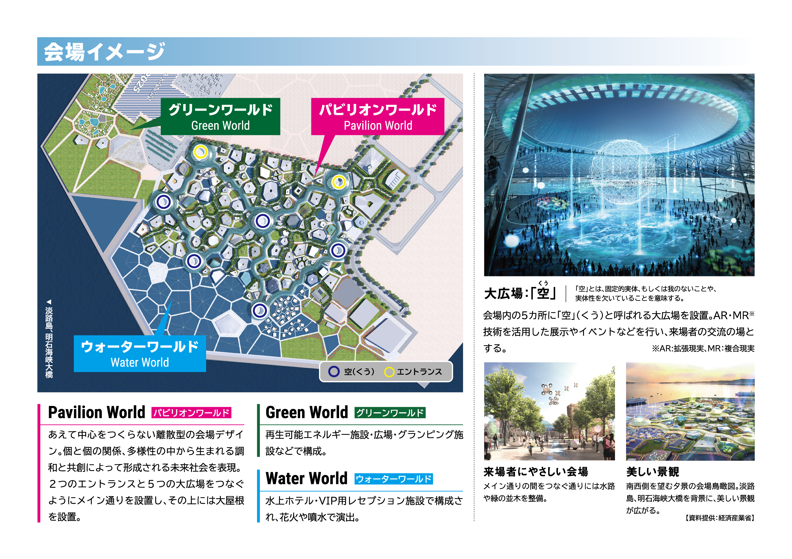
10

Slide 3
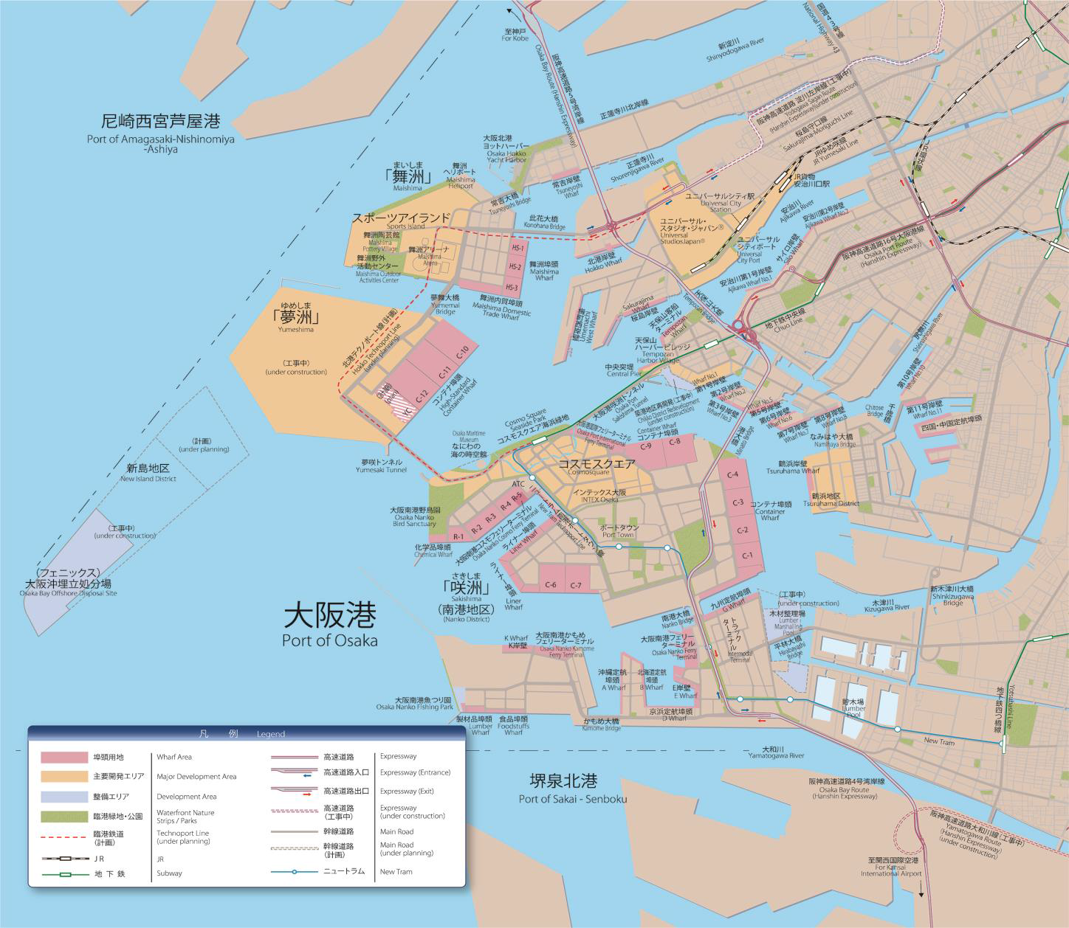

万博開催場所（会場の位置）
11
東海道新幹線
舞洲
大阪国際空港
山陽新幹線
10km
夢洲
夢洲
神戸空港
関西国際空港
咲洲庁舎
咲洲
大阪市の都心から
西に約10km

Slide 4
万博開催時のアクセスについて（輸送の流れ）
【会場周辺アクセスの主な流れ（府基本構想より）】
【需要予測フロー図】
国内来場者
２，４７０万人
海外来場者
３５０万人
来場者総数
２，８２０万人
計画日来場者数
２８．５万人/日
ピーク時入場者：約５．９万人/時
〔計画日来場者数の２０．８％（朝）〕
万博会場へのアクセス手段別交通量を予測
鉄道需要
（分担率４０％）
駅シャトルバス需要
（分担率２０％）
自動車類需要
（分担率４０％）
12
Notes:
・輸送の流れについて説明させていただきます。
・左図のアクセスの主な流れをご覧ください。
・万博会場へは、黒色実線の鉄道アクセス、青色実線の駅シャトルバス、青色点線のパークアンドライドバス（駐車場シャトルバス）でのアクセスを計画しております。
・会場へは、基本自家用車の乗り入れをせず、高速道路のランプに近い場所等に会場外駐車場を設け、会場外駐車場と会場を結ぶ『パークアンドライドバス』にて乗り入れすることになります。
・つづきまして、右図のフローをご覧ください。
・２０２５万博は、２，８２０万人の総来場者を想定しております。
・ピーク時の計画日来場者数は、愛知博の実績を参考にして、２８．５万人と算出しております。
・これらの来場者を、会場まで円滑に輸送するアクセス手段として、鉄道需要を４０％、駅シャトルバス２０％、自動車類需要４０％を交通需要予測しております。

